Slide 1
СБОРНИК КАРТ по истории России

Slide 2
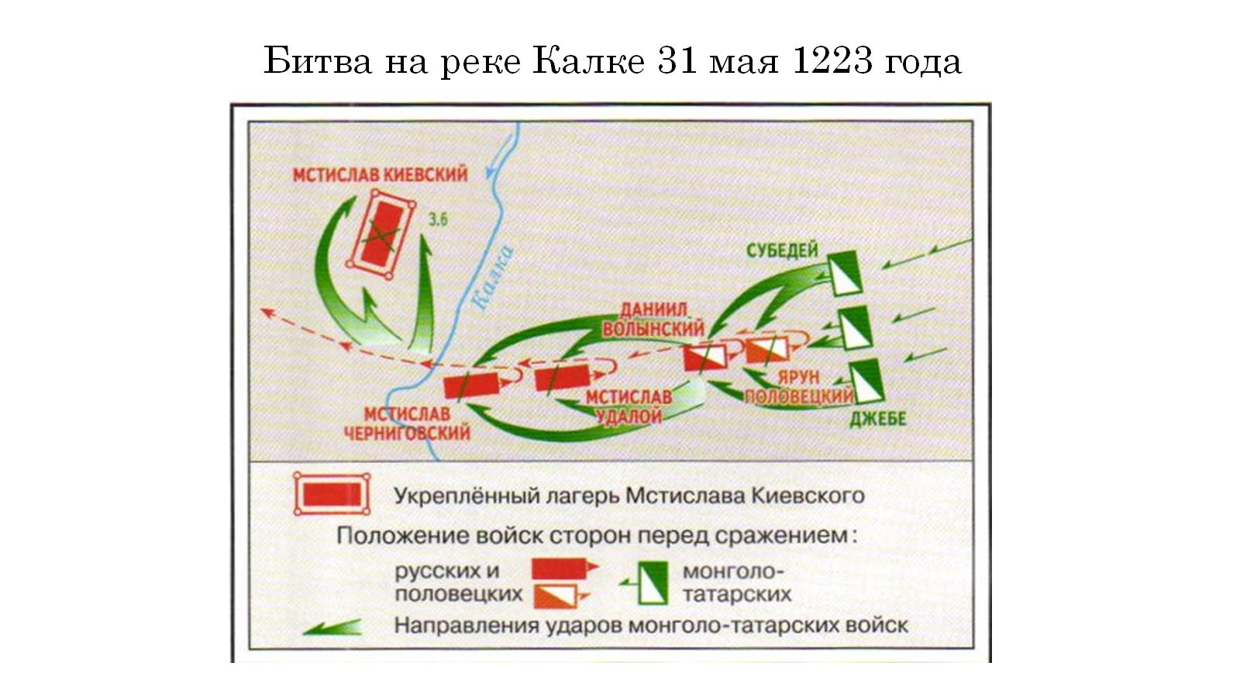
Битва на реке Калке 31 мая 1223 года

Slide 3
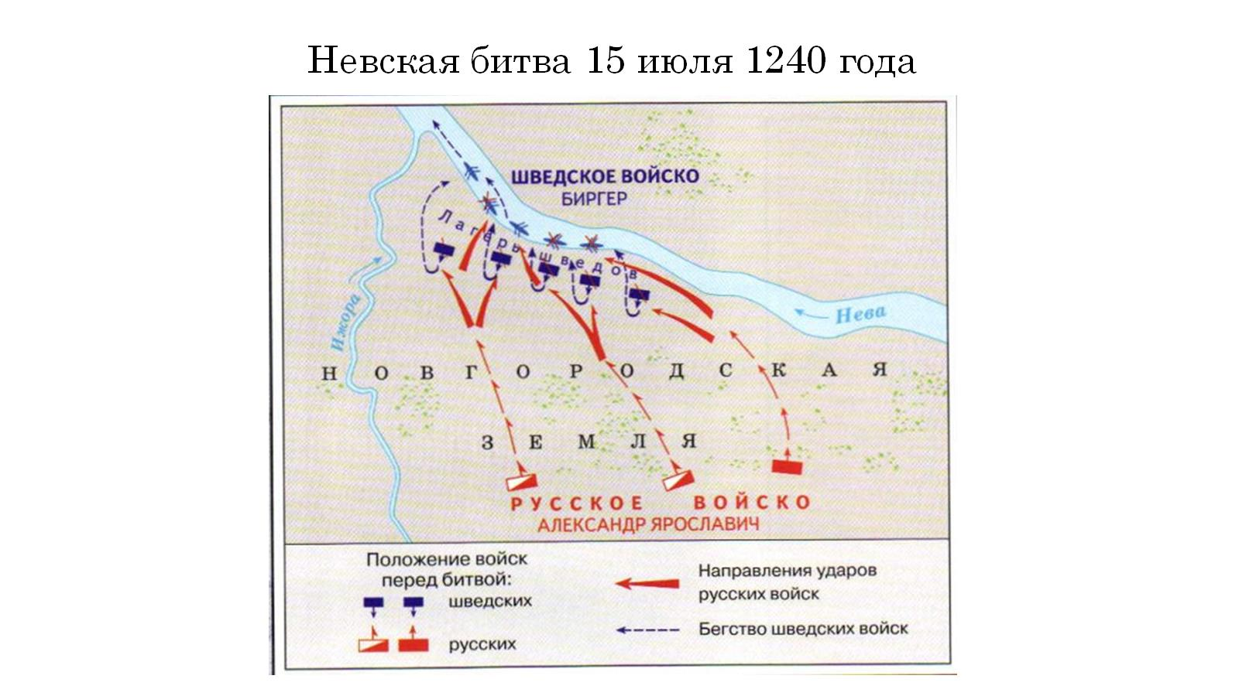
Невская битва 15 июля 1240 года

Slide 4
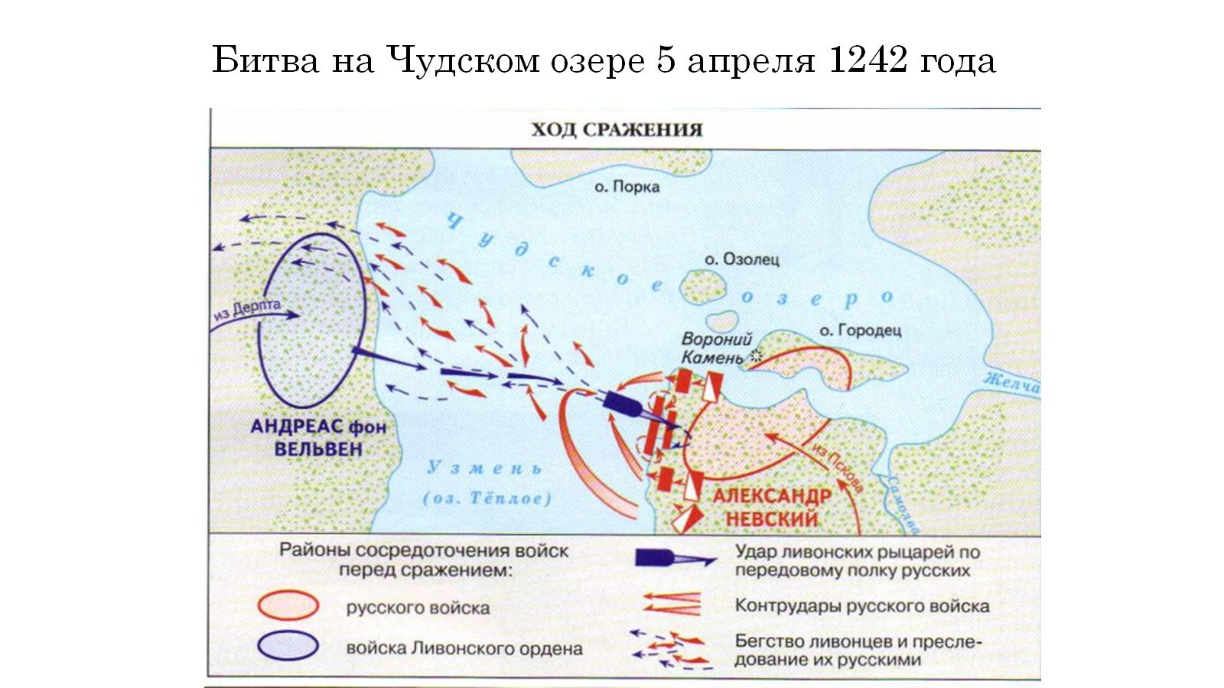
Битва на Чудском озере 5 апреля 1242 года

Slide 5
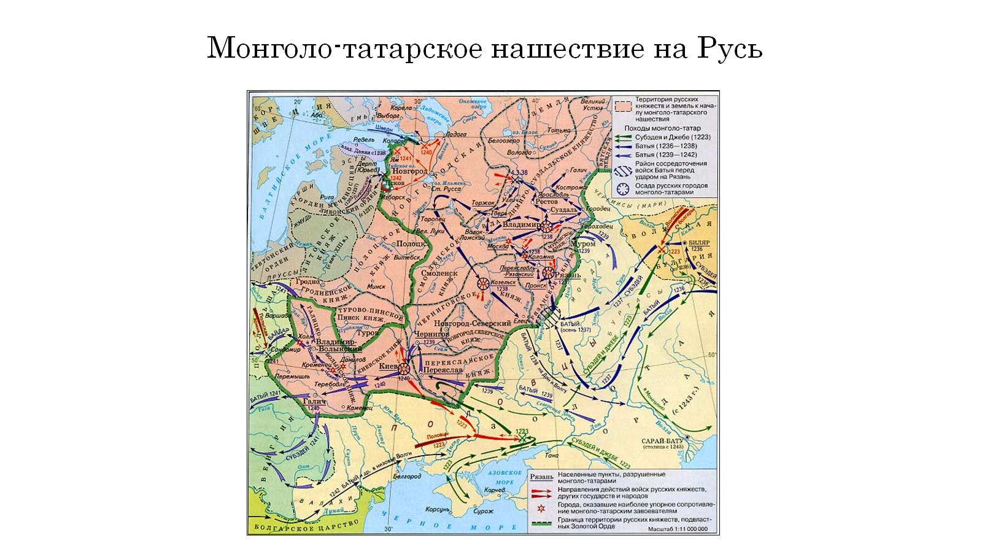
Монголо-татарское нашествие на Русь

Slide 6
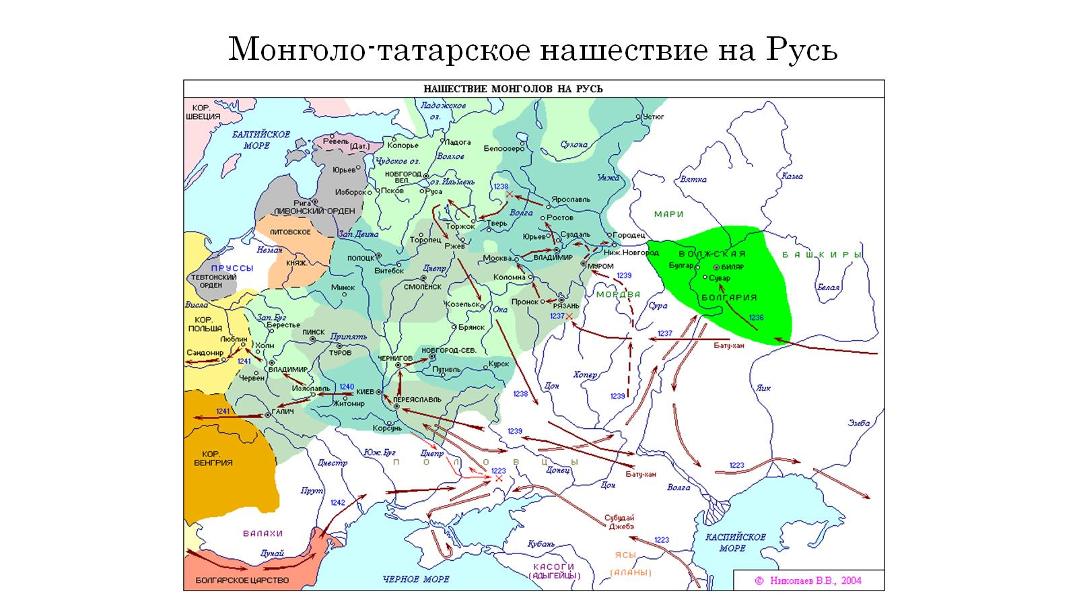
Монголо-татарское нашествие на Русь

Slide 7
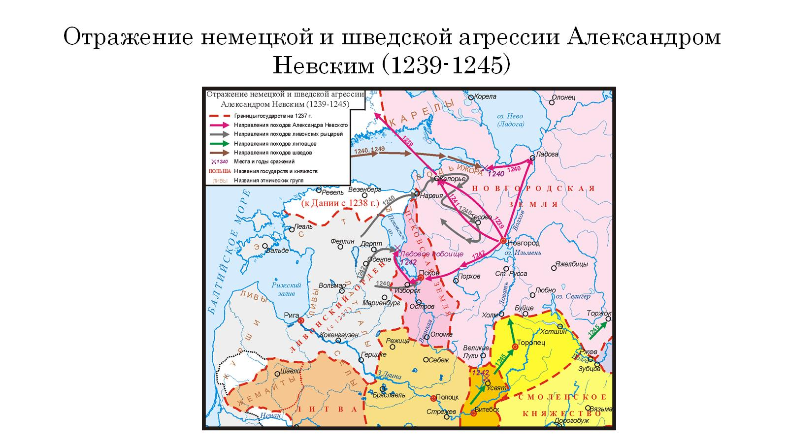
Отражение немецкой и шведской агрессии Александром Невским (1239-1245)

Slide 8
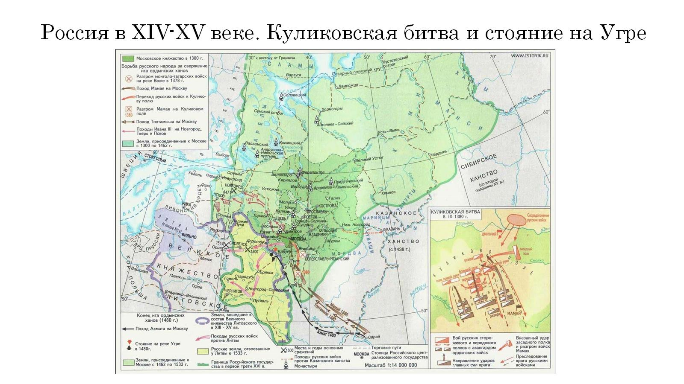
Россия в XIV-XV веке. Куликовская битва и стояние на Угре

Slide 9
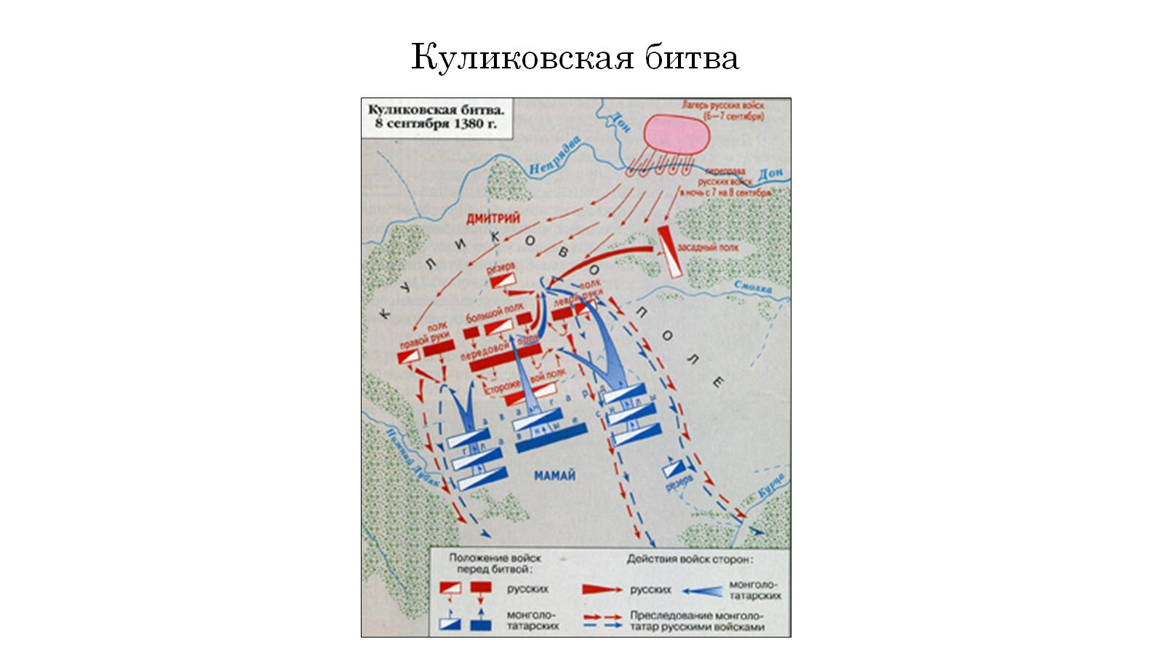
Куликовская битва

Slide 10
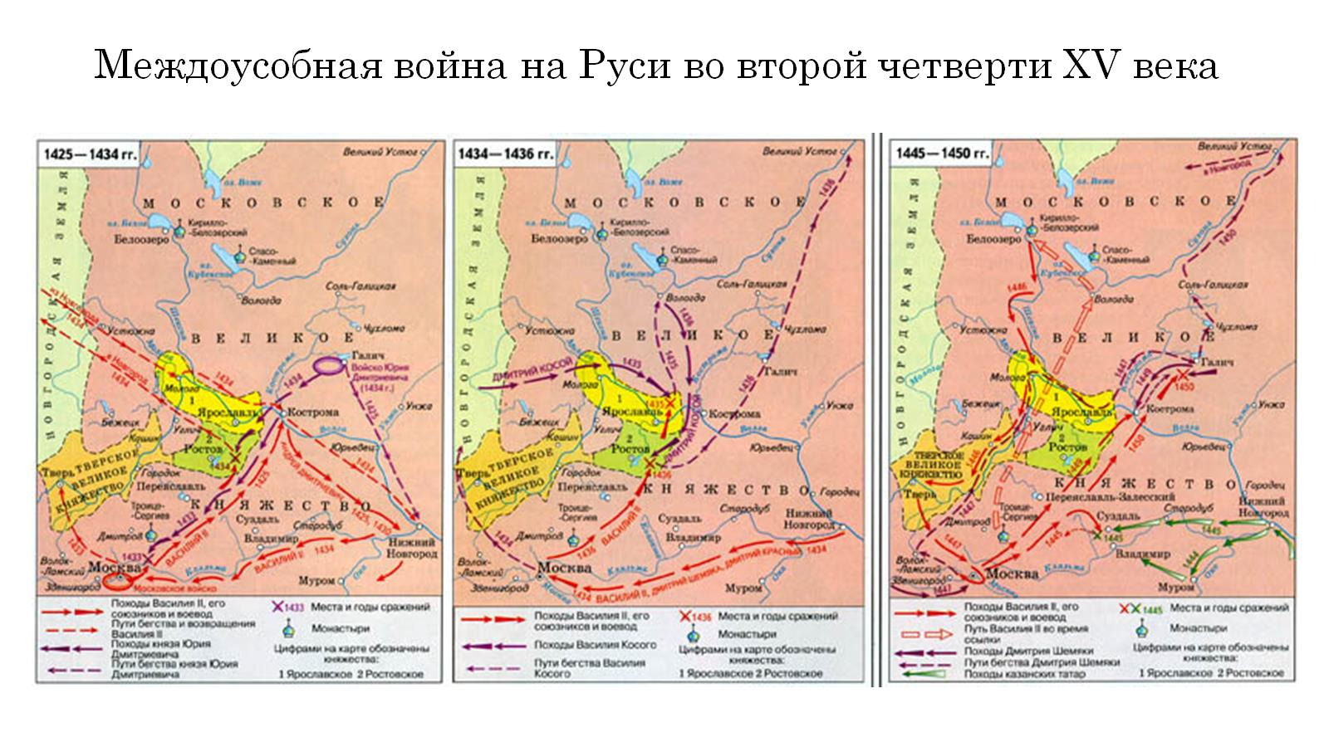
Междоусобная война на Руси во второй четверти XV века

Slide 11
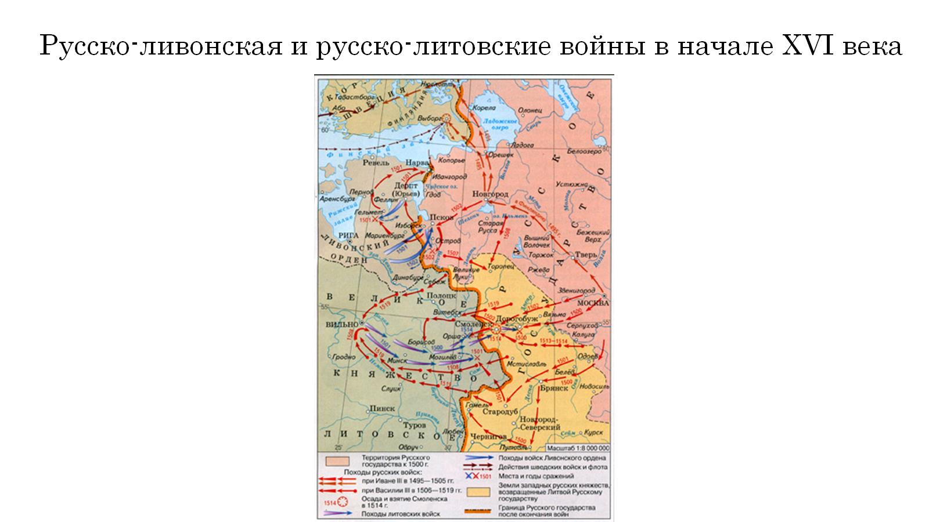
Русско-ливонская и русско-литовские войны в начале XVI века

Slide 12
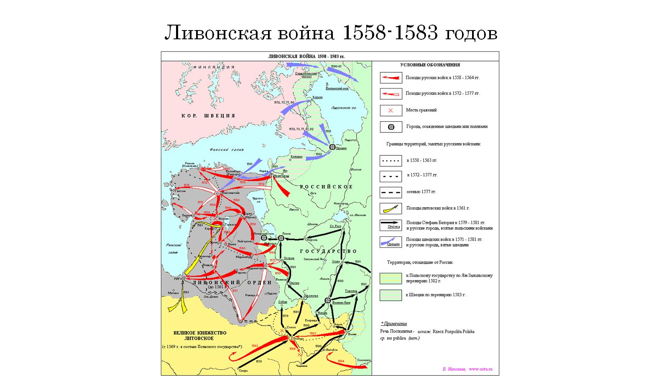
Ливонская война 1558-1583 годов

Slide 13
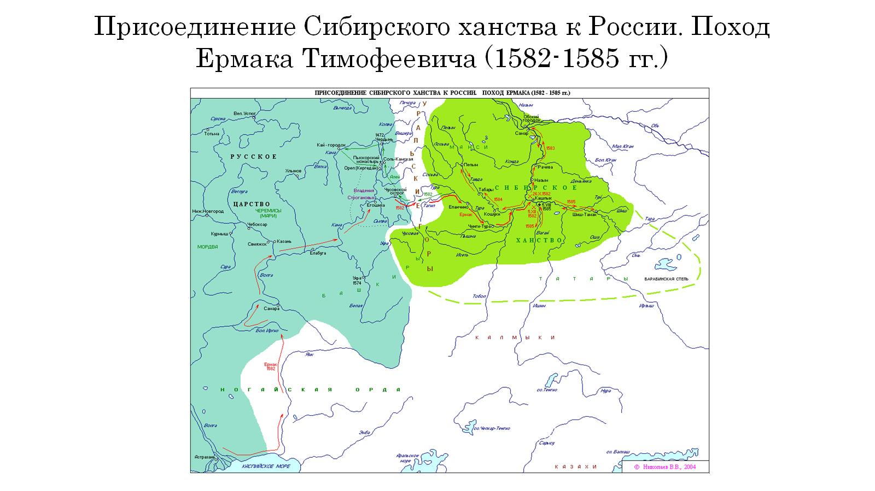
Присоединение Сибирского ханства к России. Поход Ермака Тимофеевича (1582-1585 гг.)

Slide 14
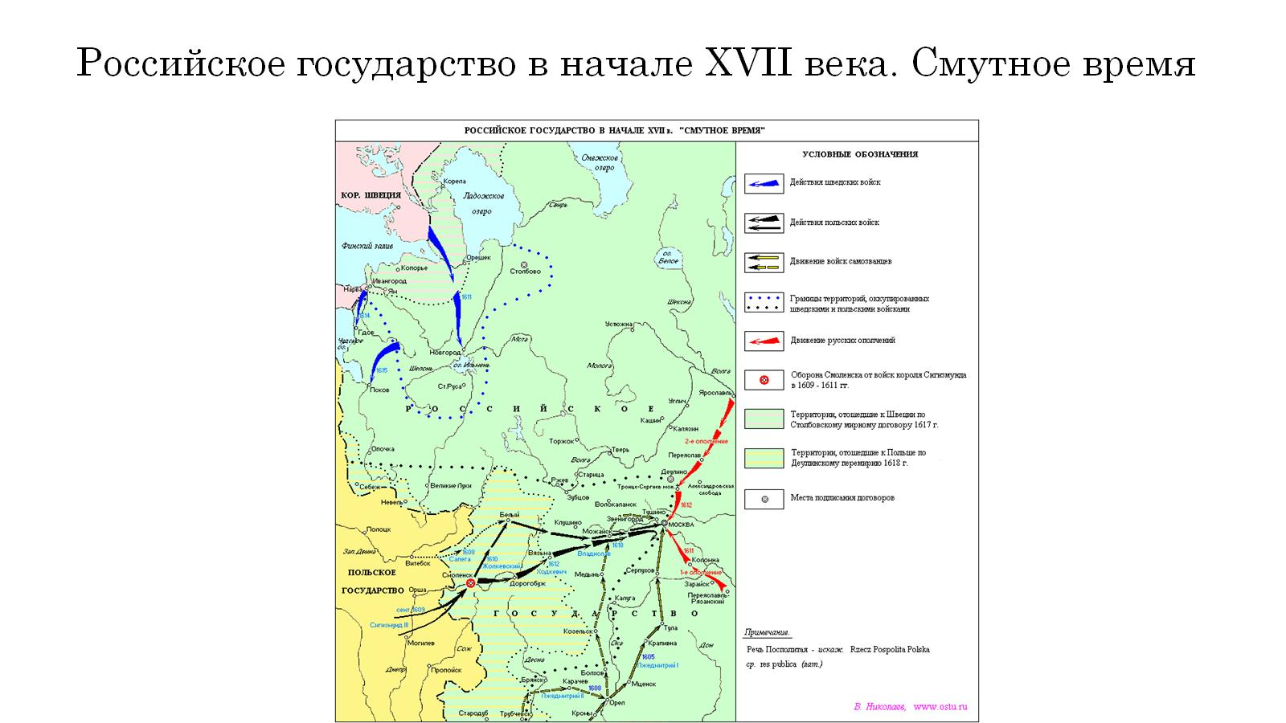
Российское государство в начале XVII века. Смутное время

Slide 15
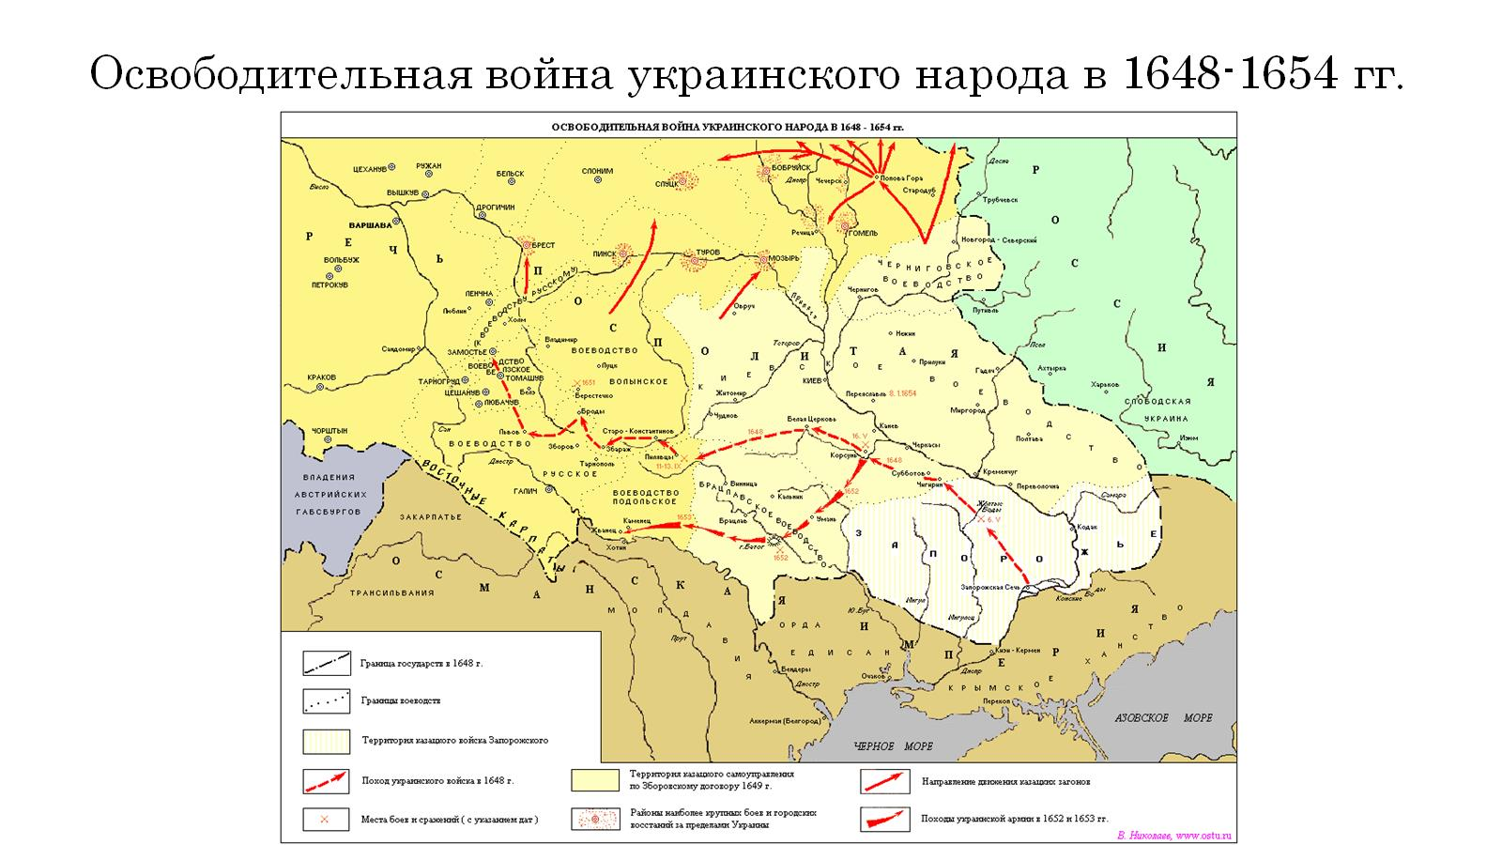
Освободительная война украинского народа в 1648-1654 гг..

Slide 16
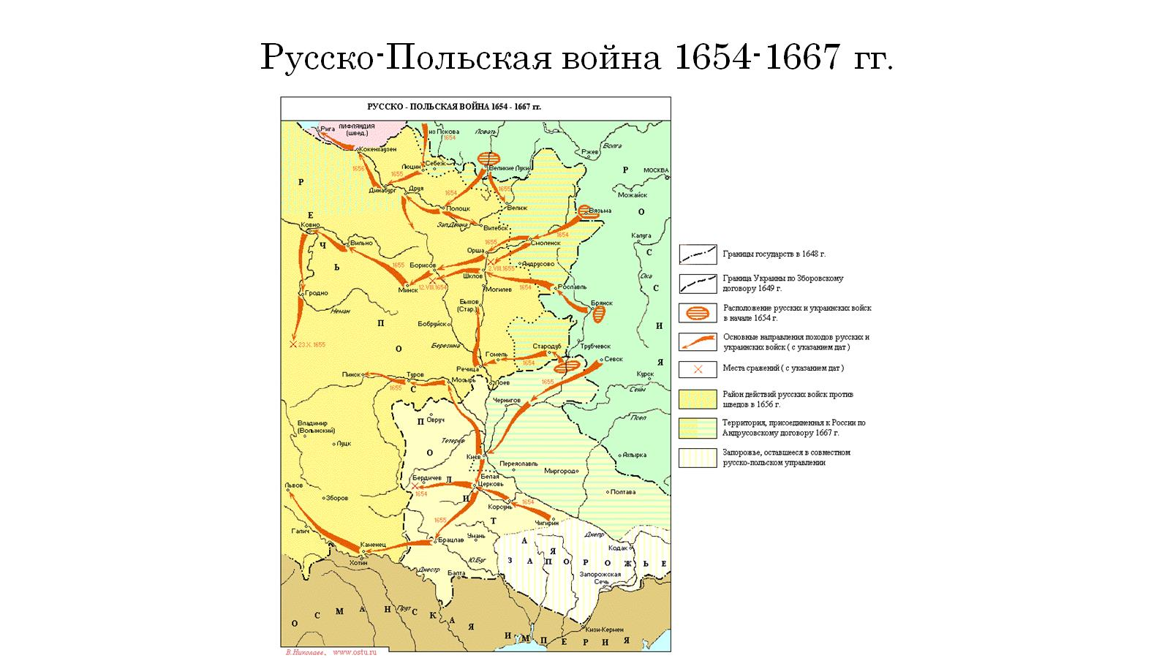
Русско-Польская война 1654-1667 гг.

Slide 17
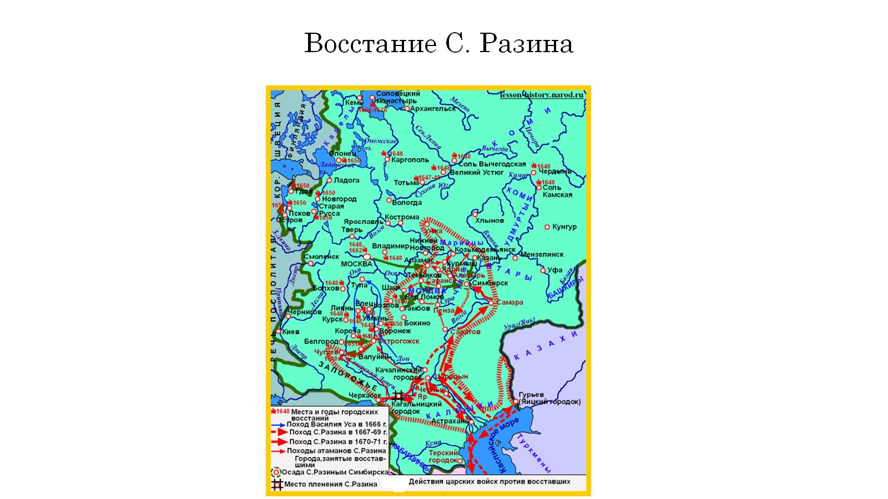
Восстание С. Разина

Slide 18
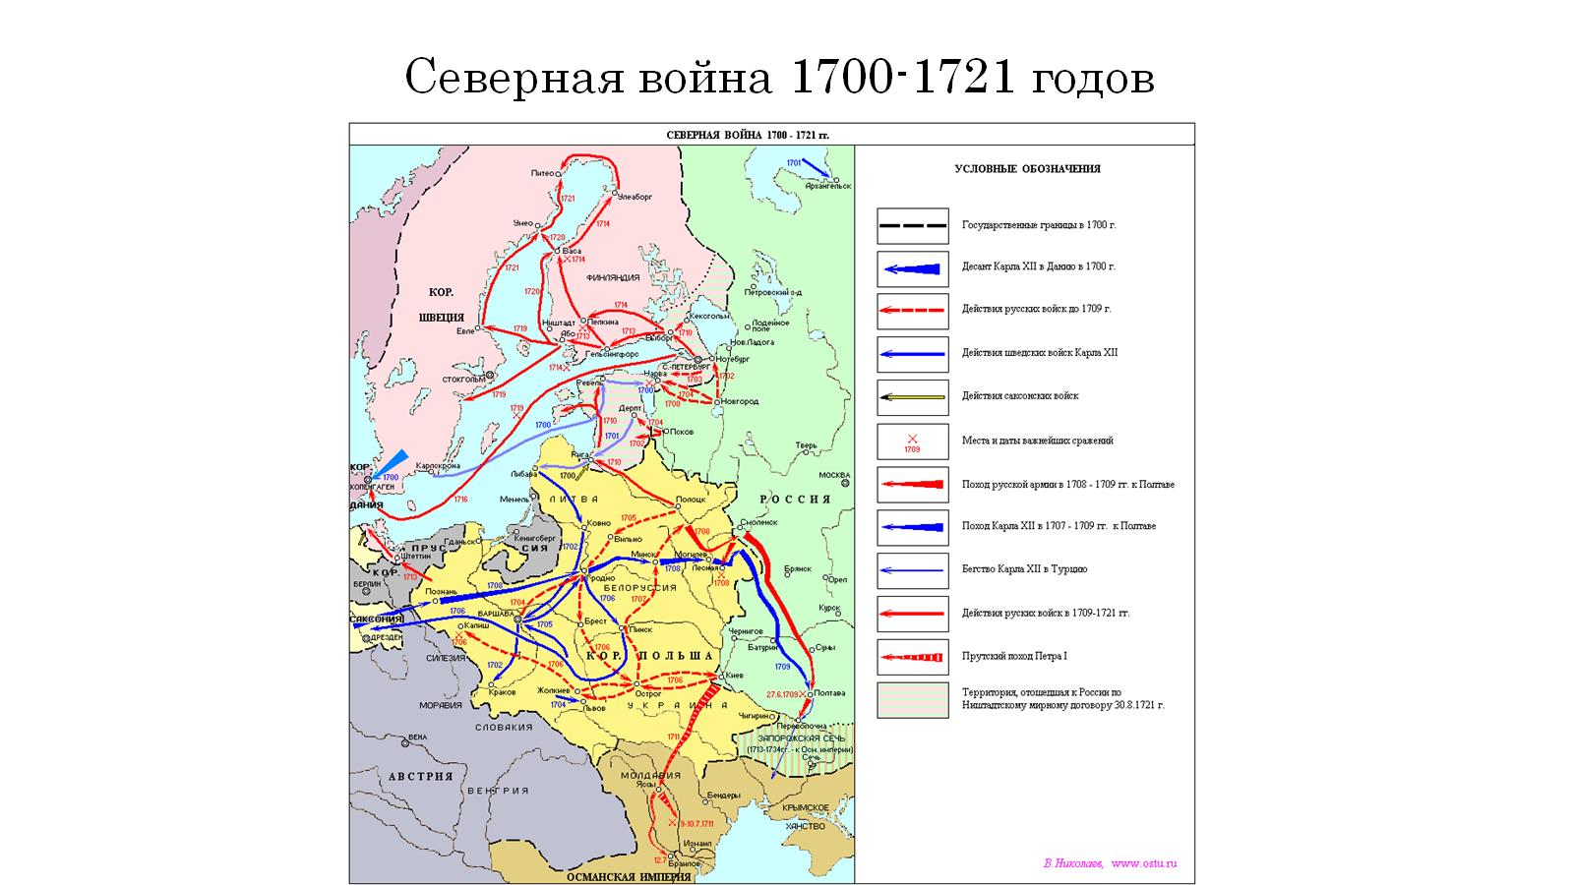
Северная война 1700-1721 годов

Slide 19
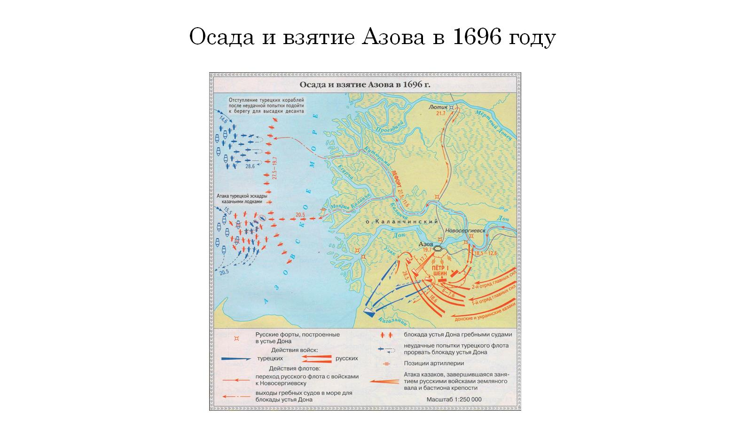
Осада и взятие Азова в 1696 году

Slide 20
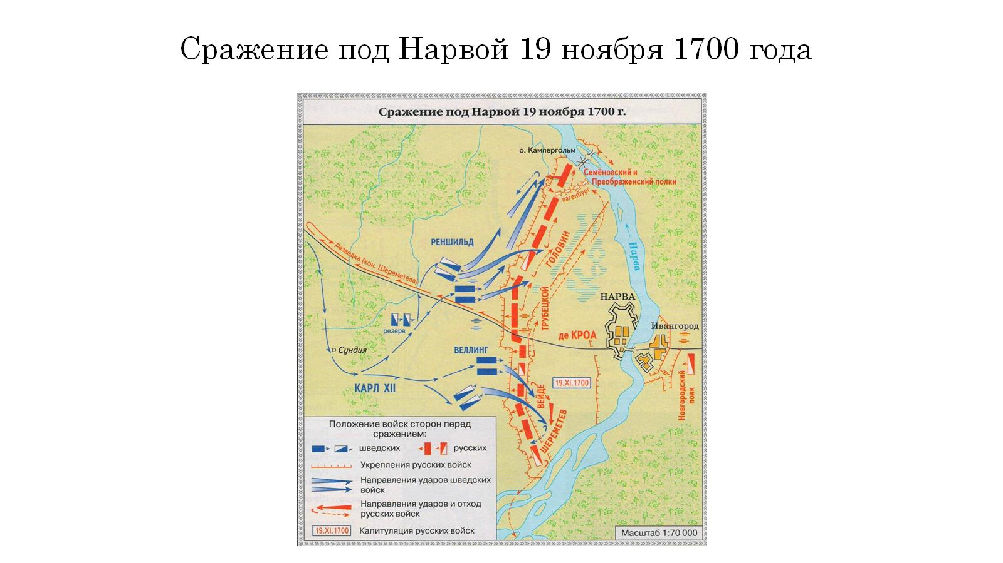
Сражение под Нарвой 19 ноября 1700 года

Slide 21
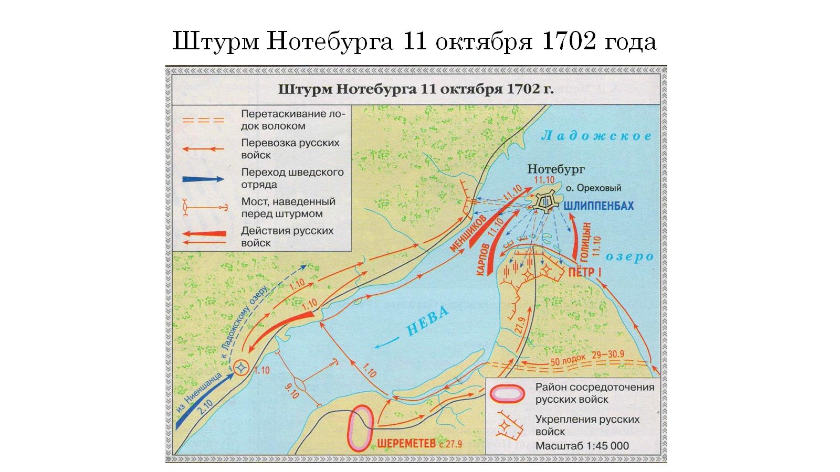
Штурм Нотебурга 11 октября 1702 года

Slide 22
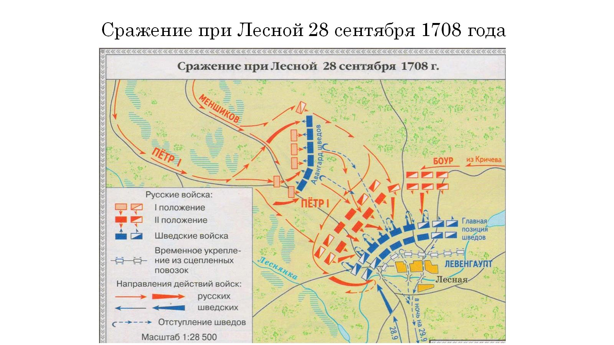
Сражение при Лесной 28 сентября 1708 года

Slide 23
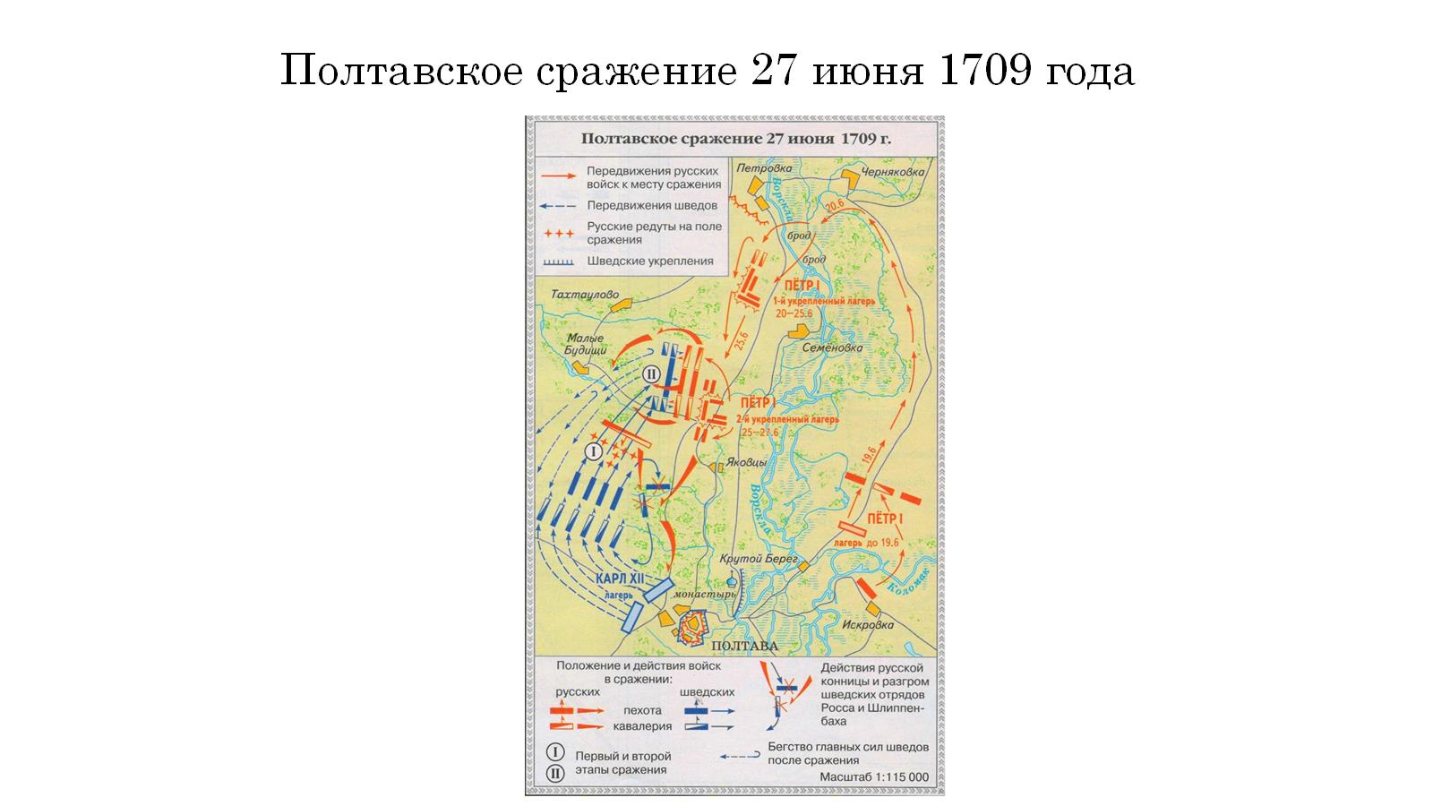
Полтавское сражение 27 июня 1709 года

Slide 24
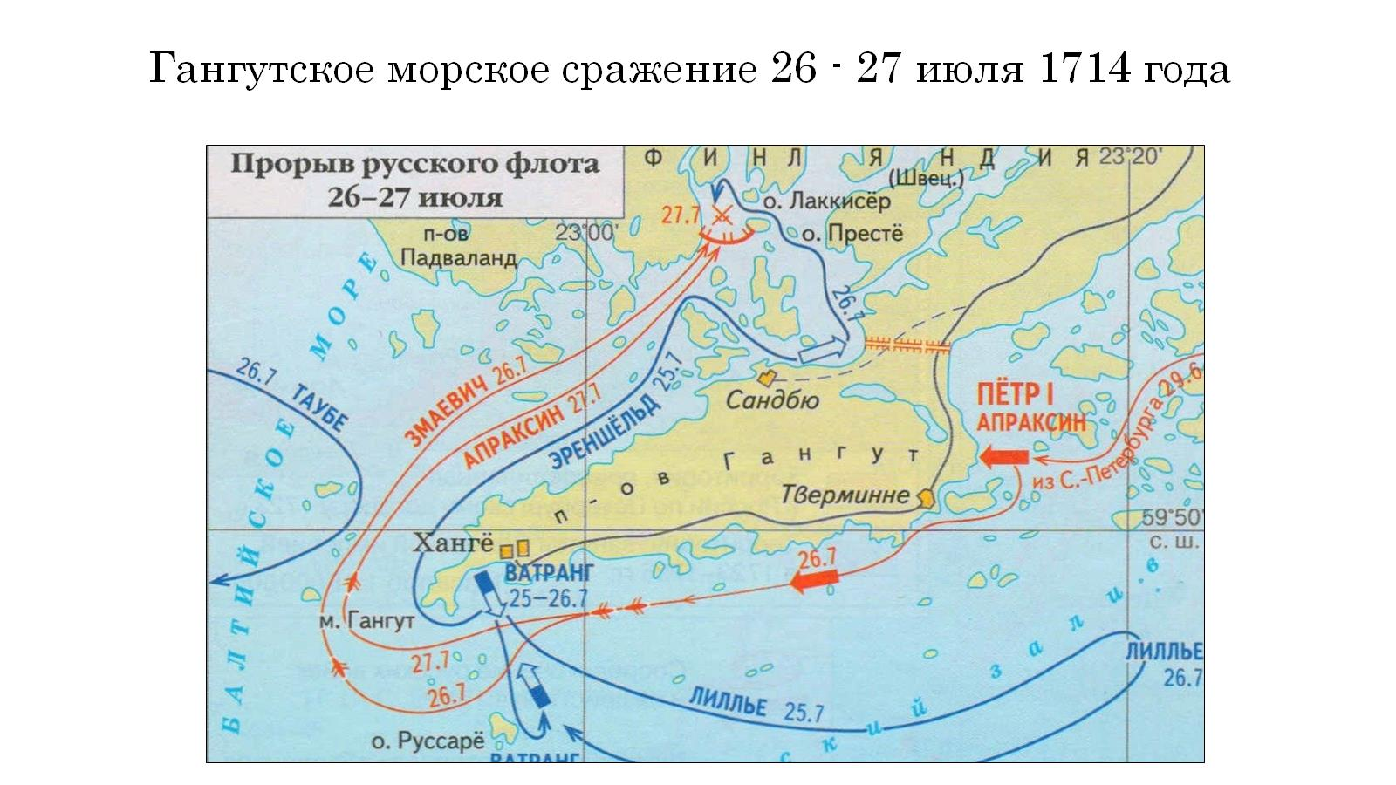
Гангутское морское сражение 26 - 27 июля 1714 года

Slide 25
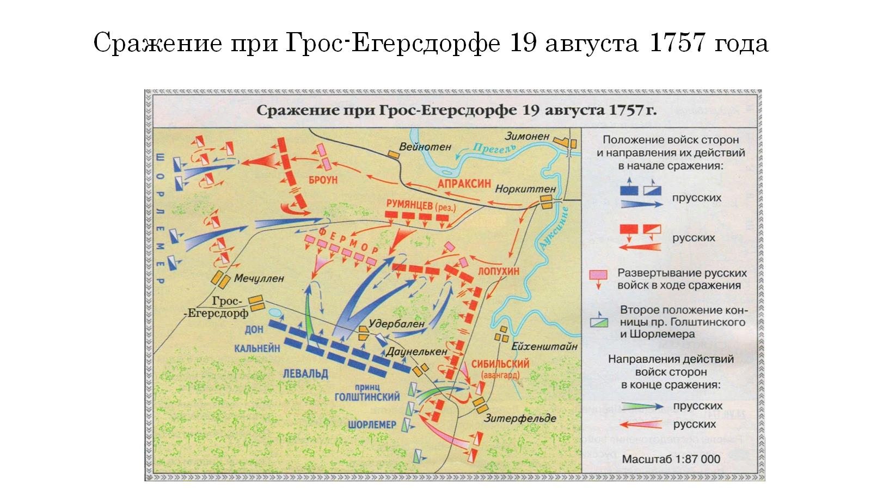
Сражение при Грос-Егерсдорфе 19 августа 1757 года

Slide 26
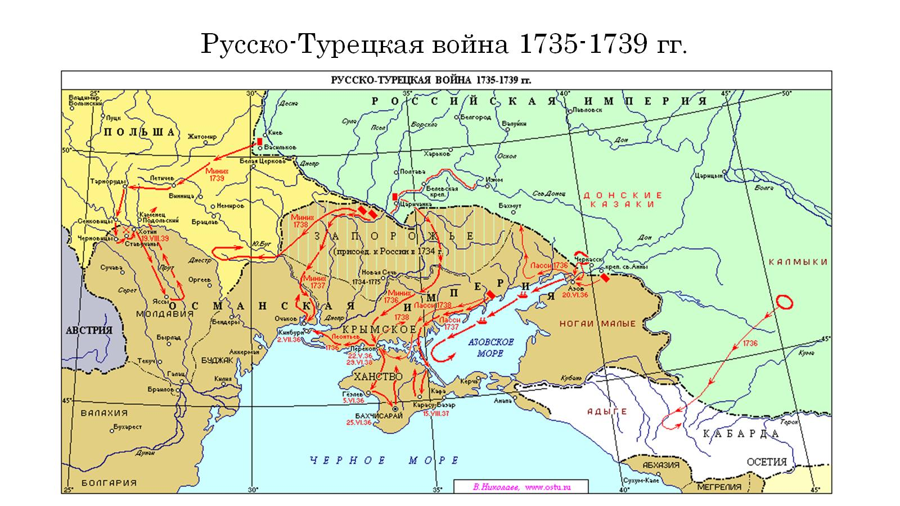
Русско-Турецкая война 1735-1739 гг.

Slide 27
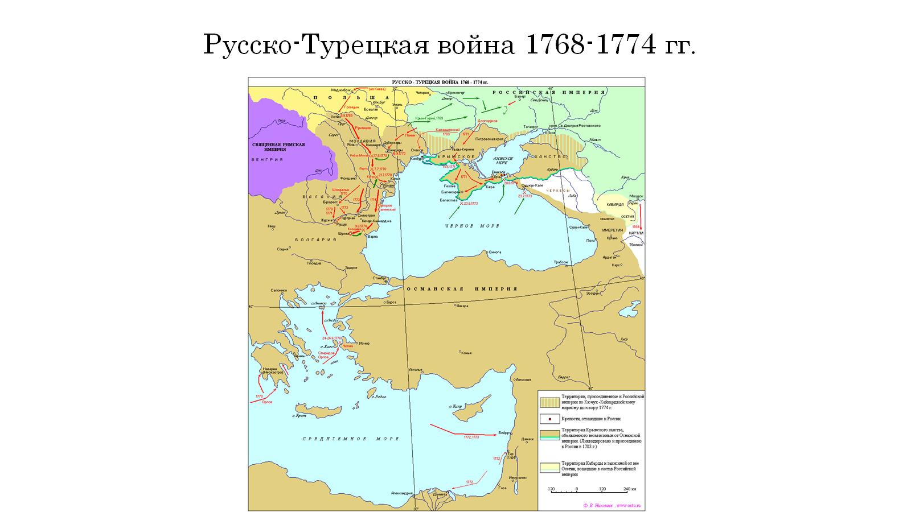
Русско-Турецкая война 1768-1774 гг.

Slide 28
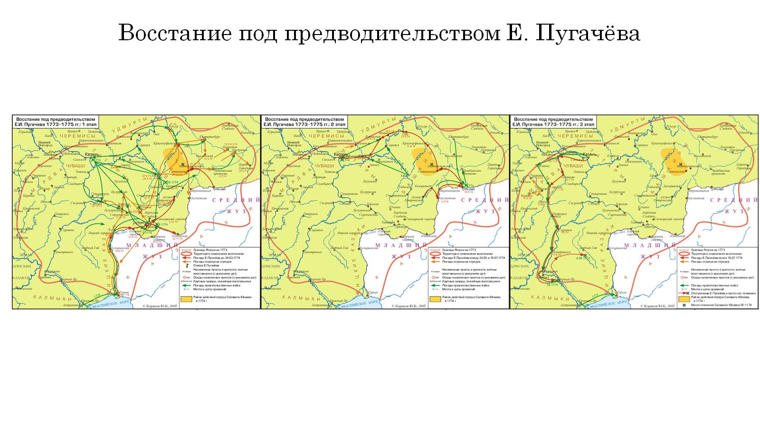
Восстание под предводительством Е. Пугачёва

Slide 29
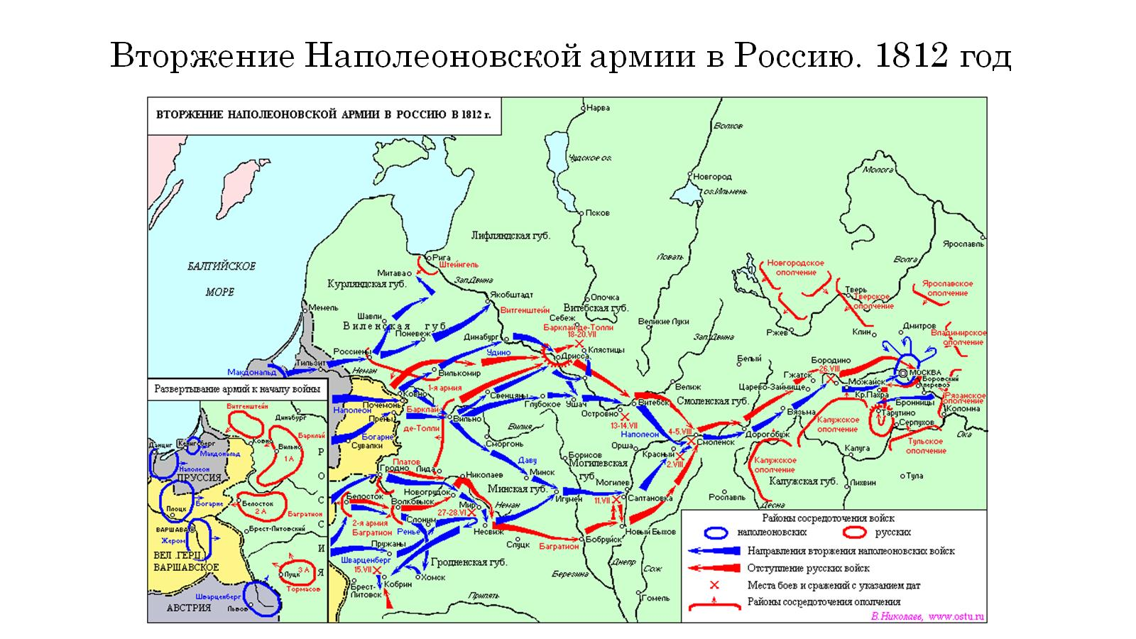
Вторжение Наполеоновской армии в Россию. 1812 год

Slide 30
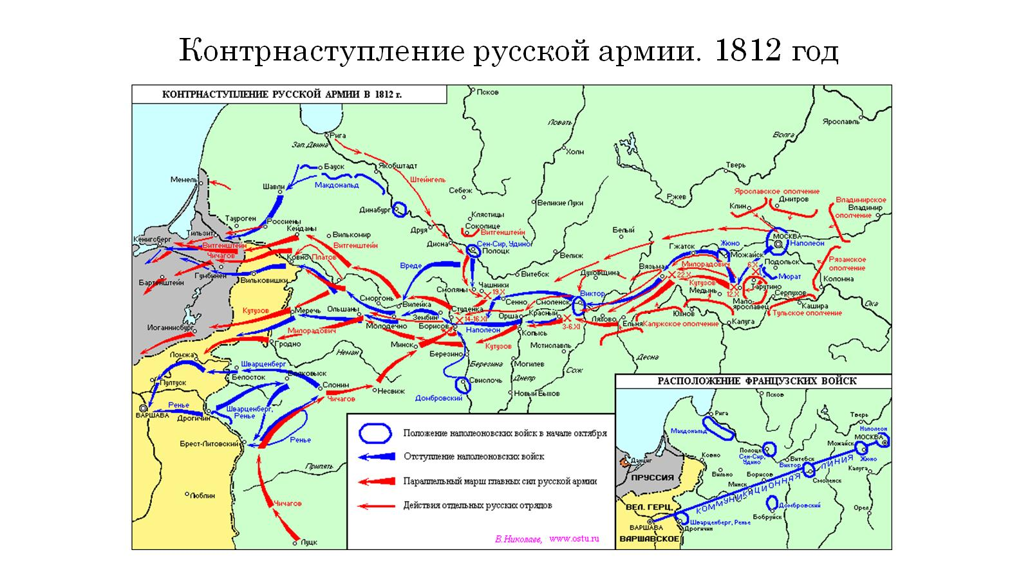
Контрнаступление русской армии. 1812 год

Slide 31
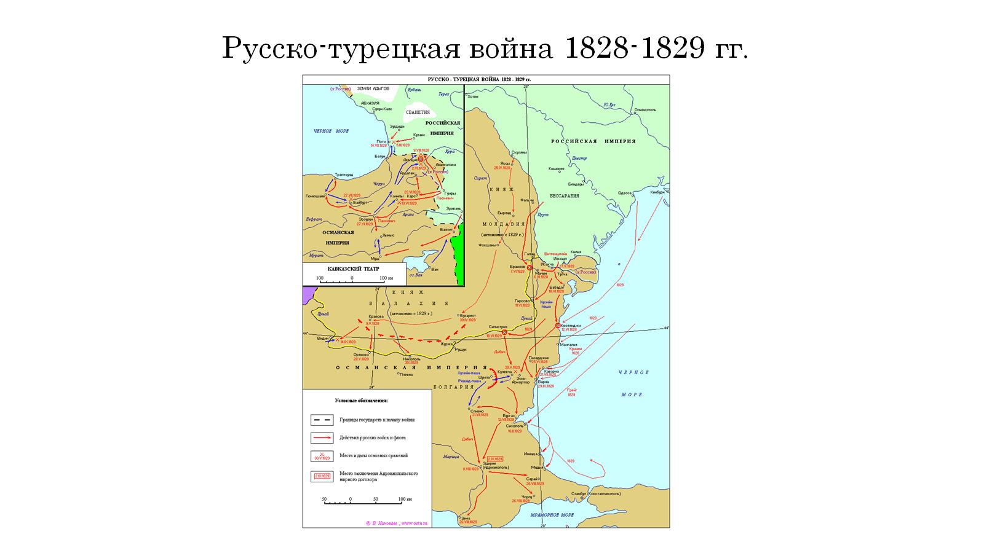
Русско-турецкая война 1828-1829 гг.

Slide 32
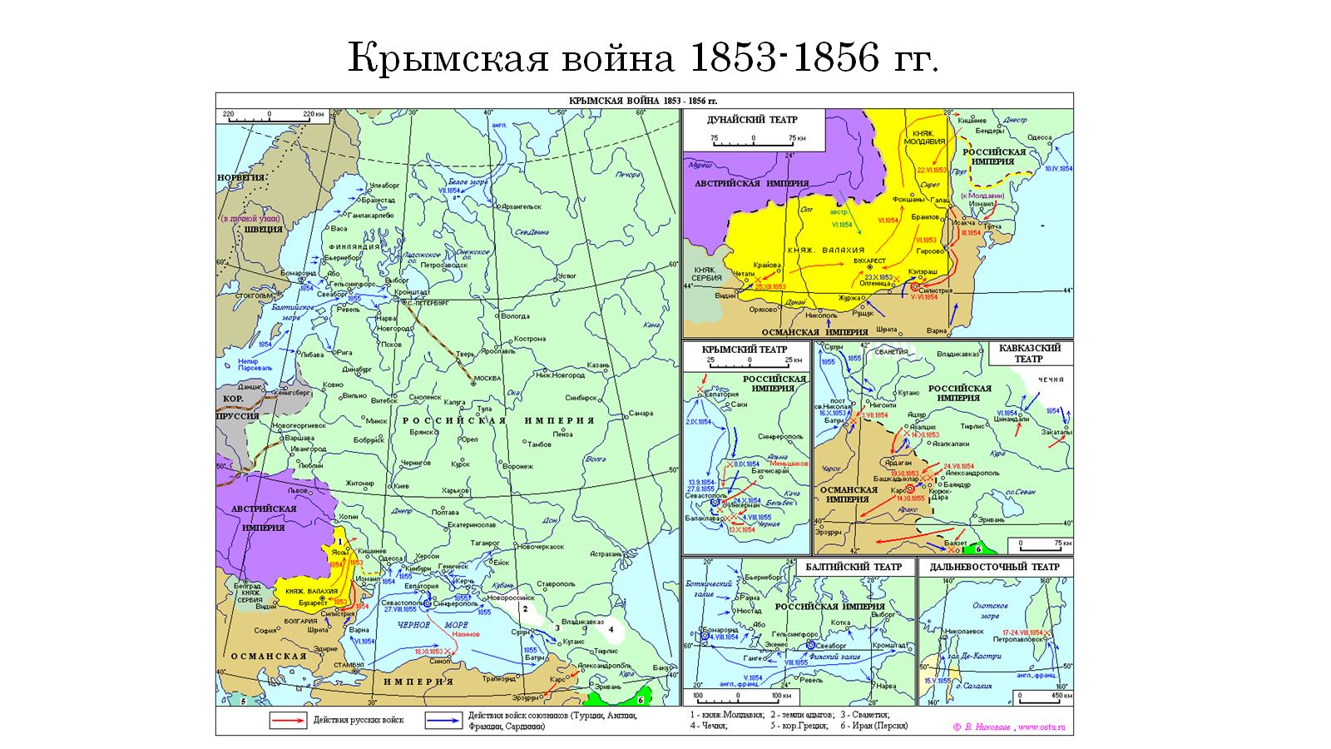
Крымская война 1853-1856 гг.

Slide 33
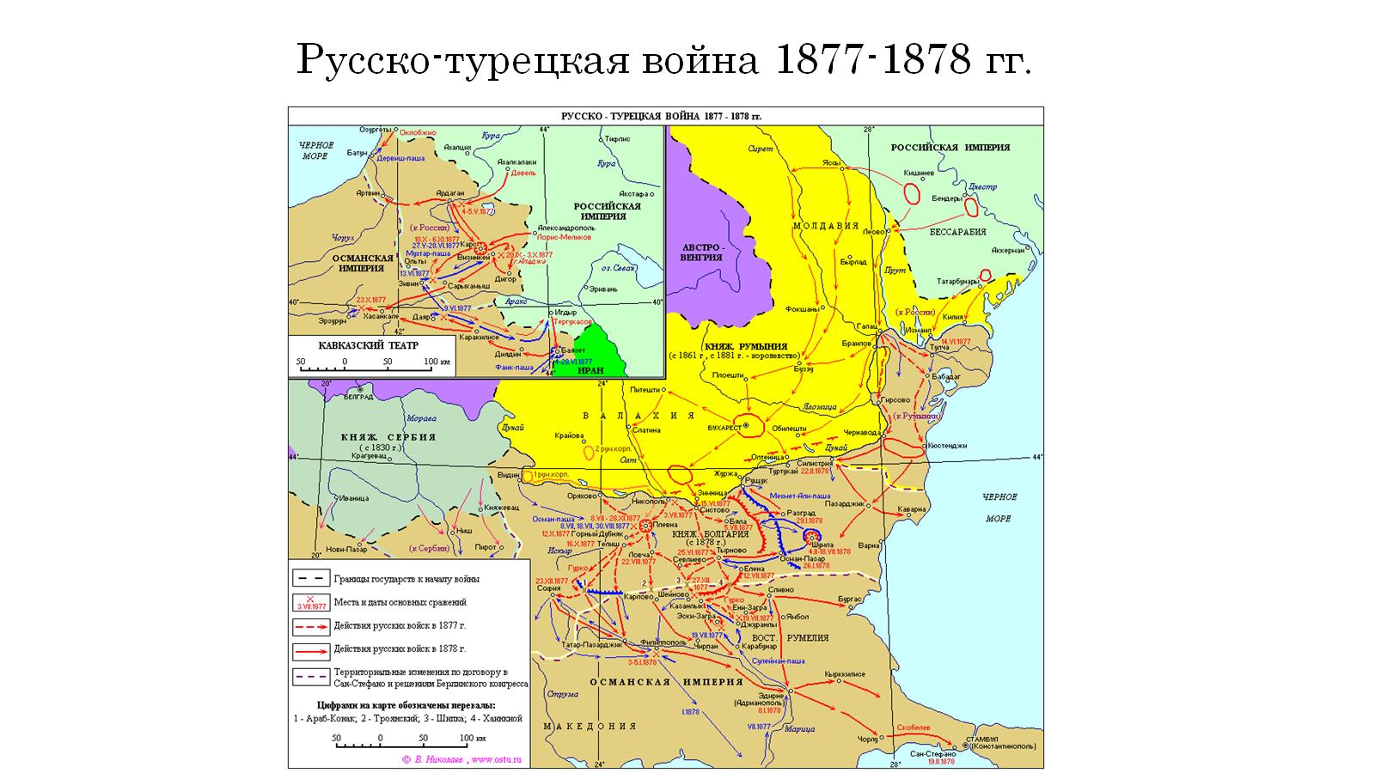
Русско-турецкая война 1877-1878 гг.

Slide 34
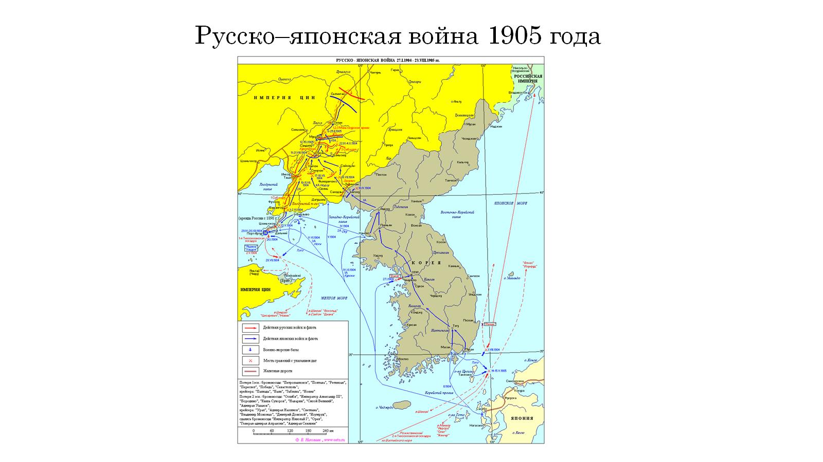
Русско–японская война 1905 года

Slide 35
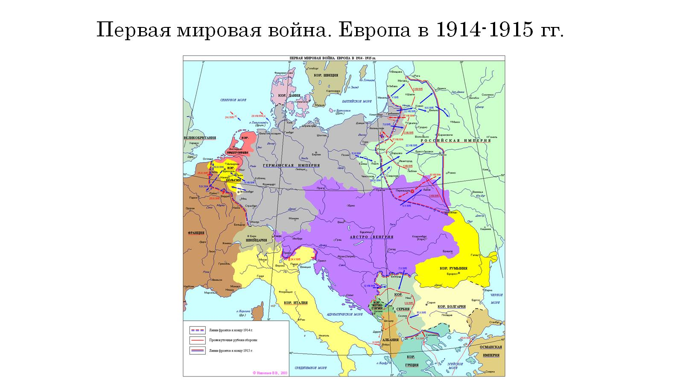
Первая мировая война. Европа в 1914-1915 гг.

Slide 36
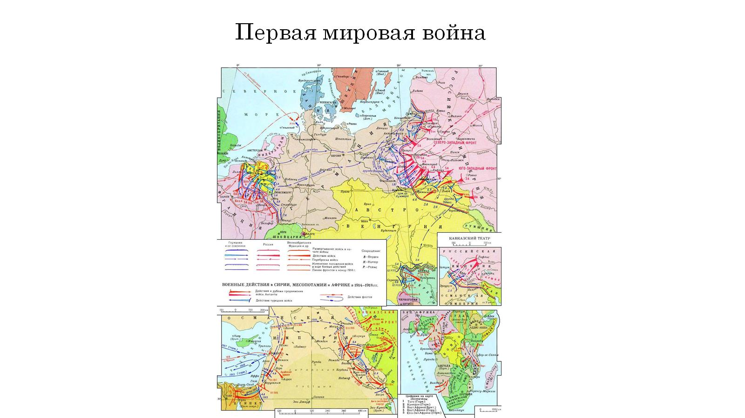
Первая мировая война

Slide 37
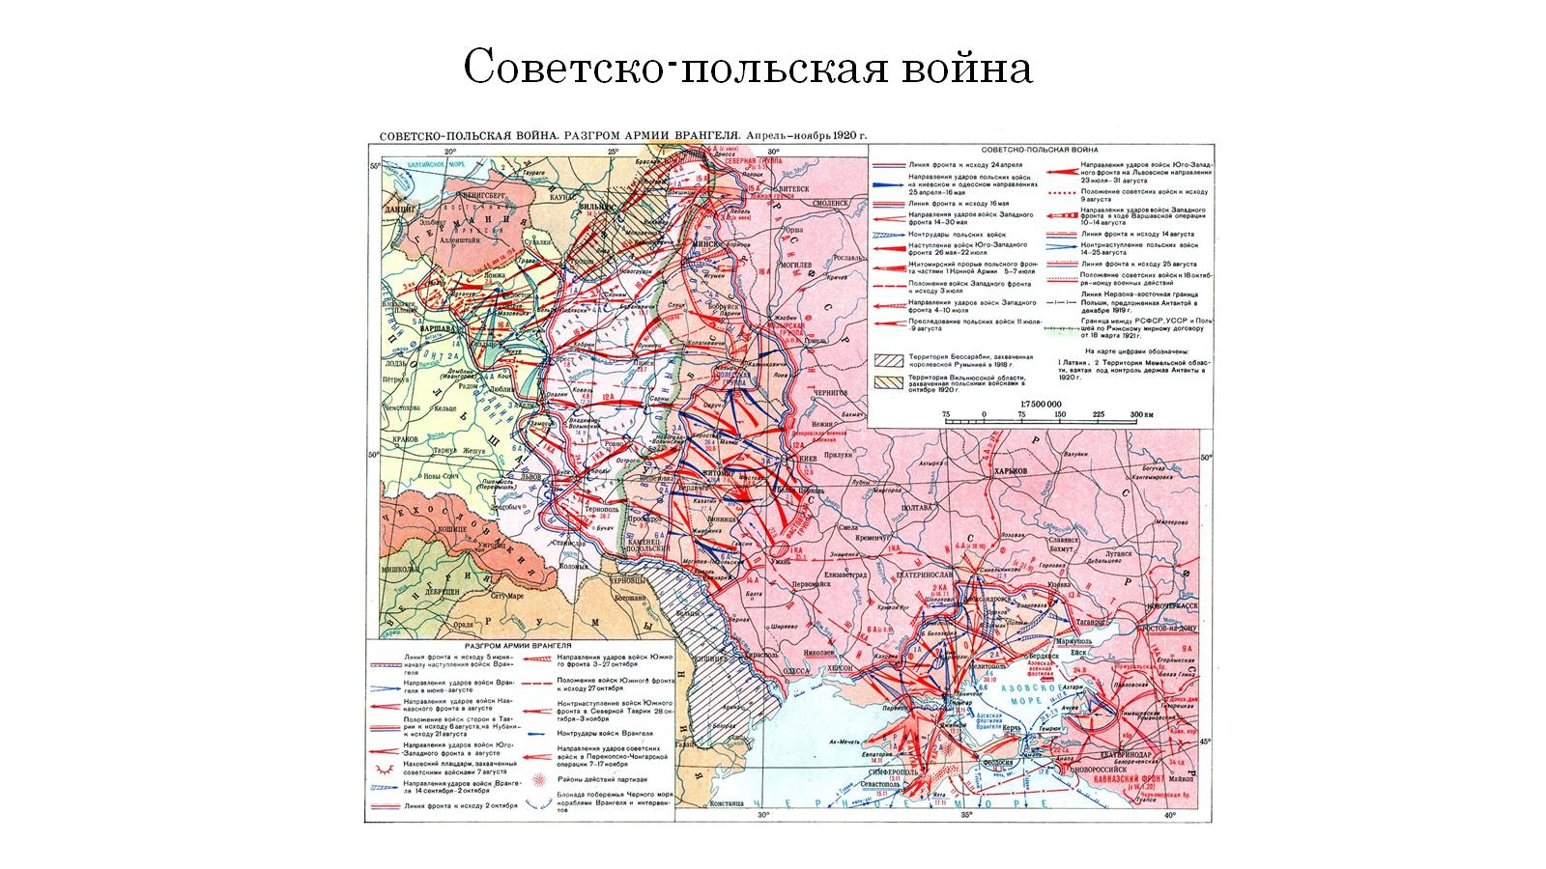
Советско-польская война

Slide 38
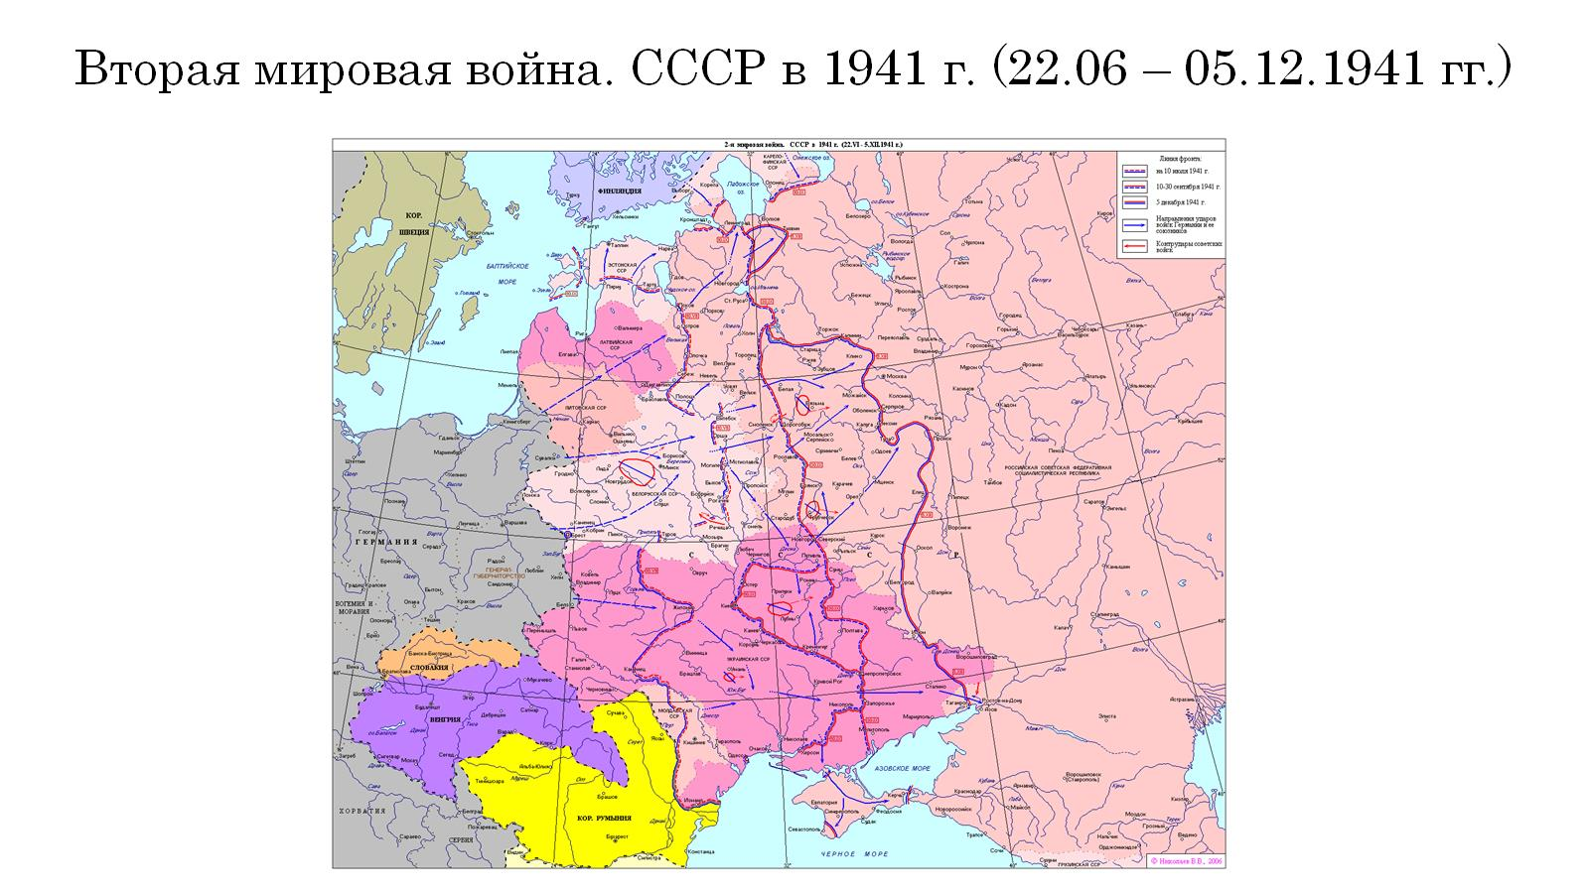
Вторая мировая война. СССР в 1941 г. (22.06 – 05.12.1941 гг.)

Slide 39
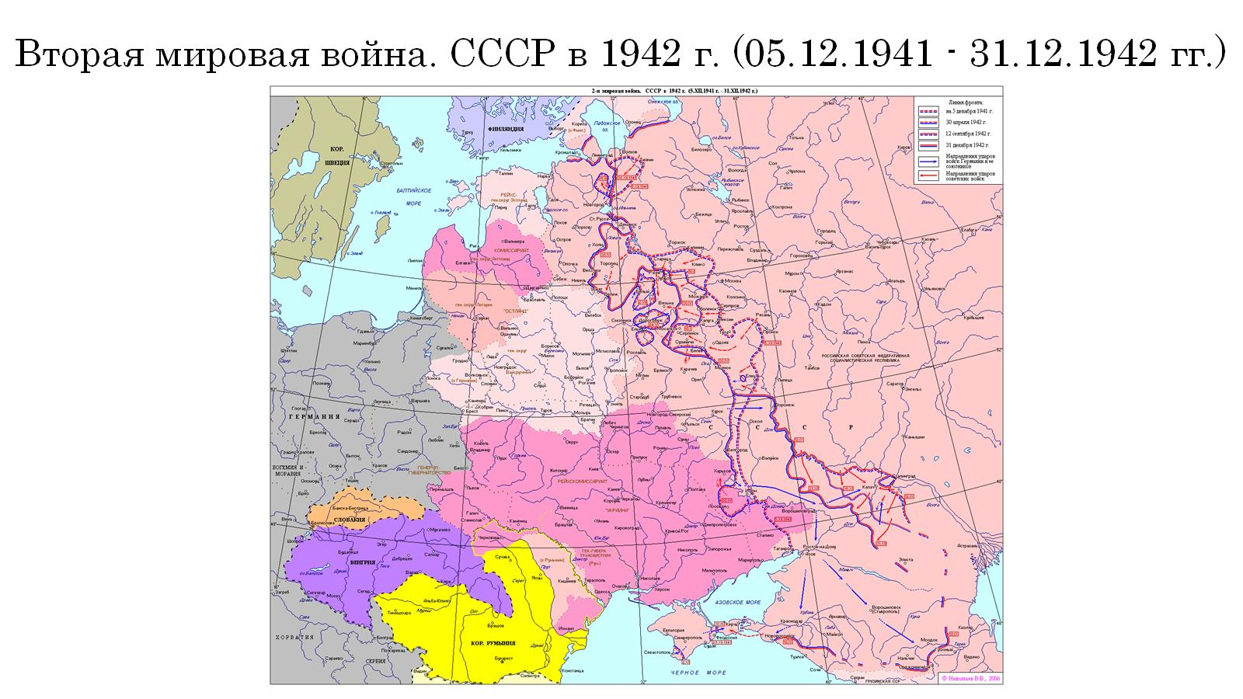
Вторая мировая война. СССР в 1942 г. (05.12.1941 - 31.12.1942 гг.)

Slide 40
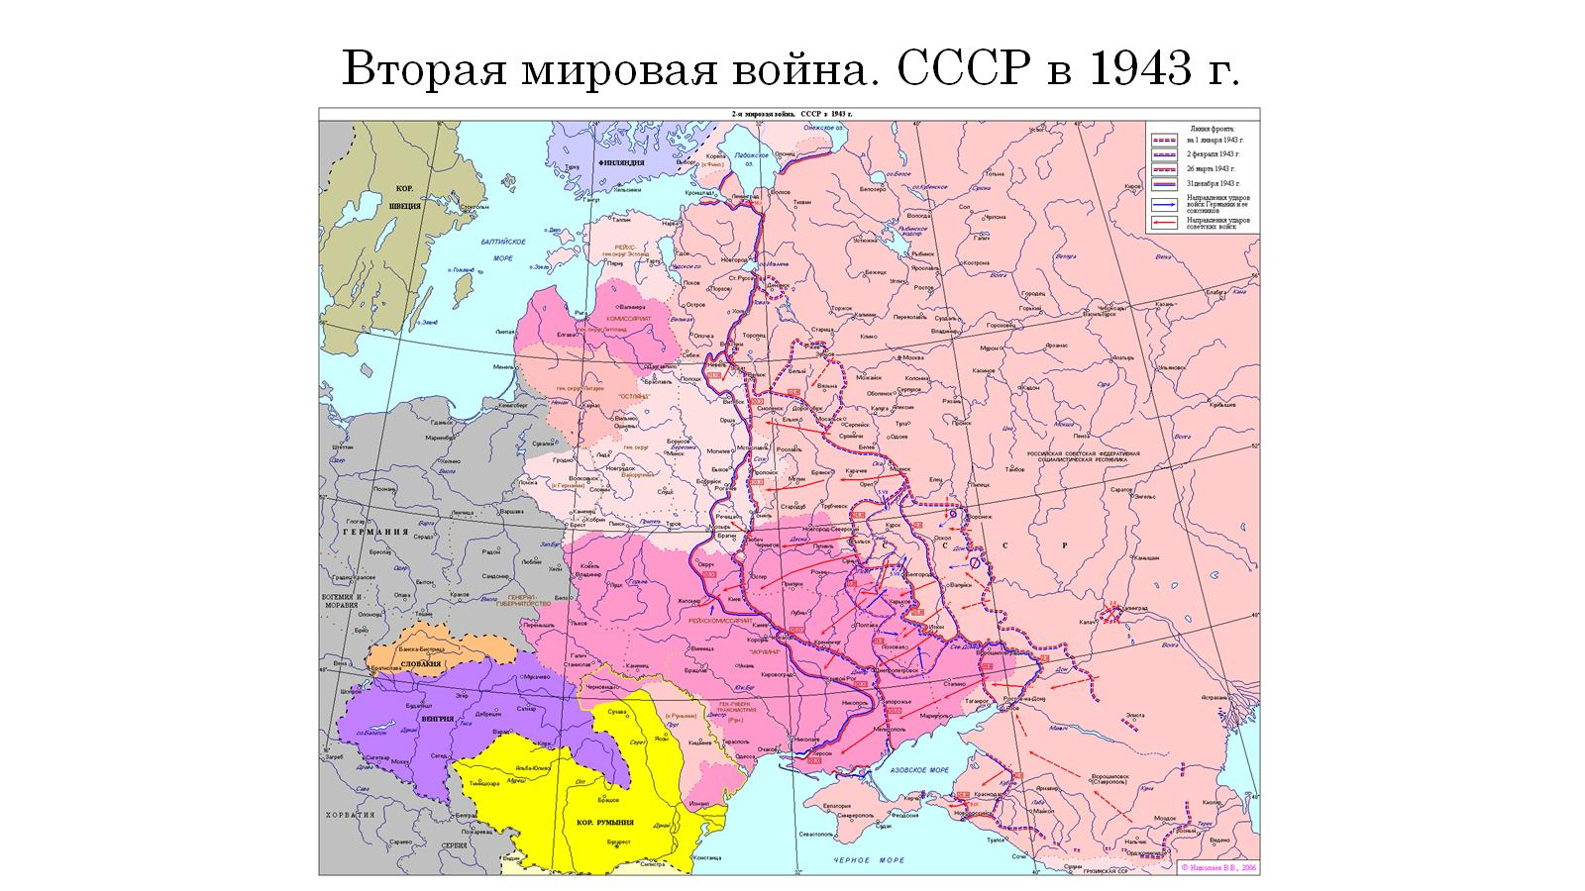
Вторая мировая война. СССР в 1943 г.

Slide 41
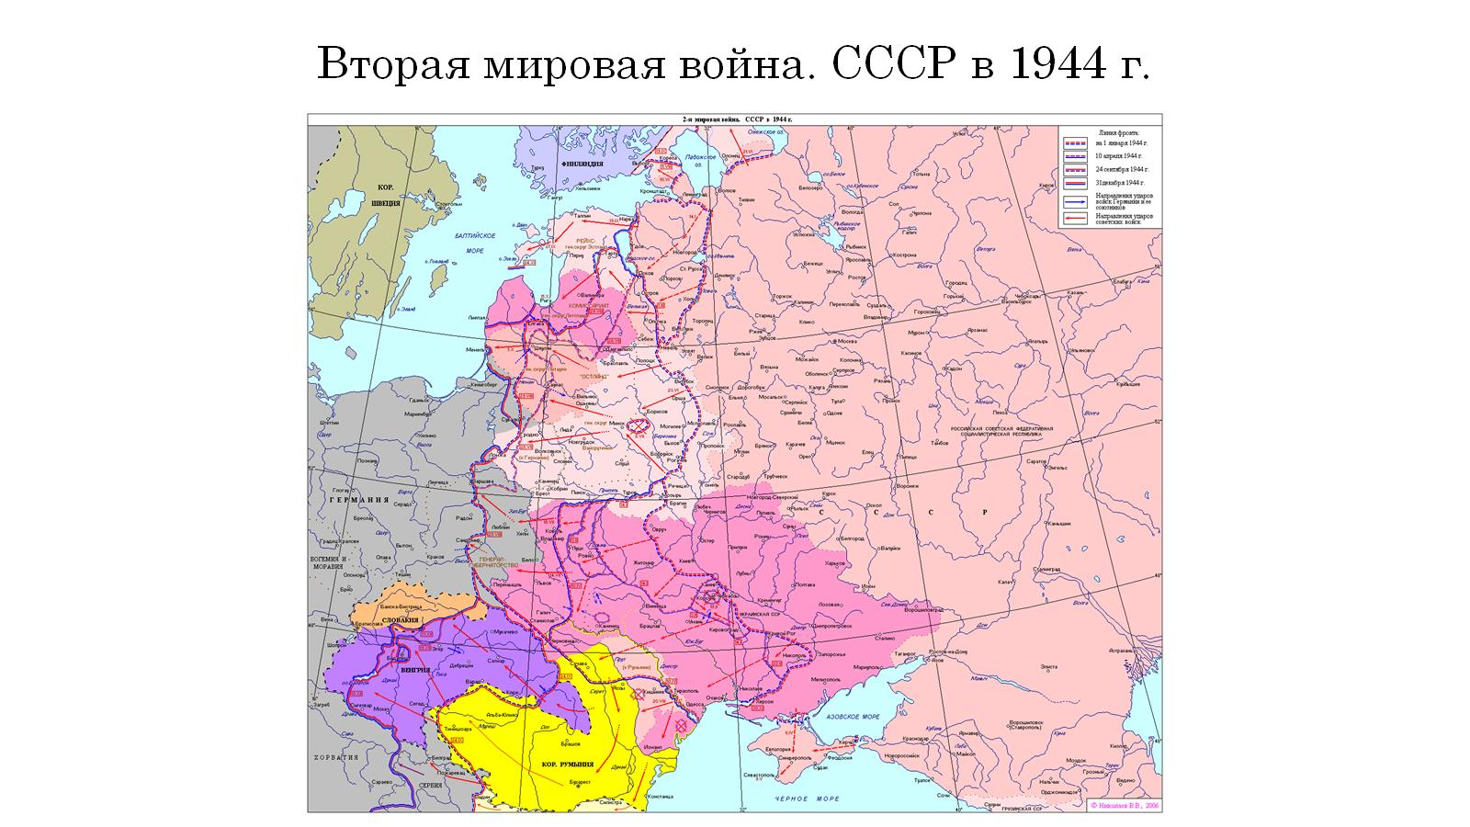
Вторая мировая война. СССР в 1944 г.

Slide 42
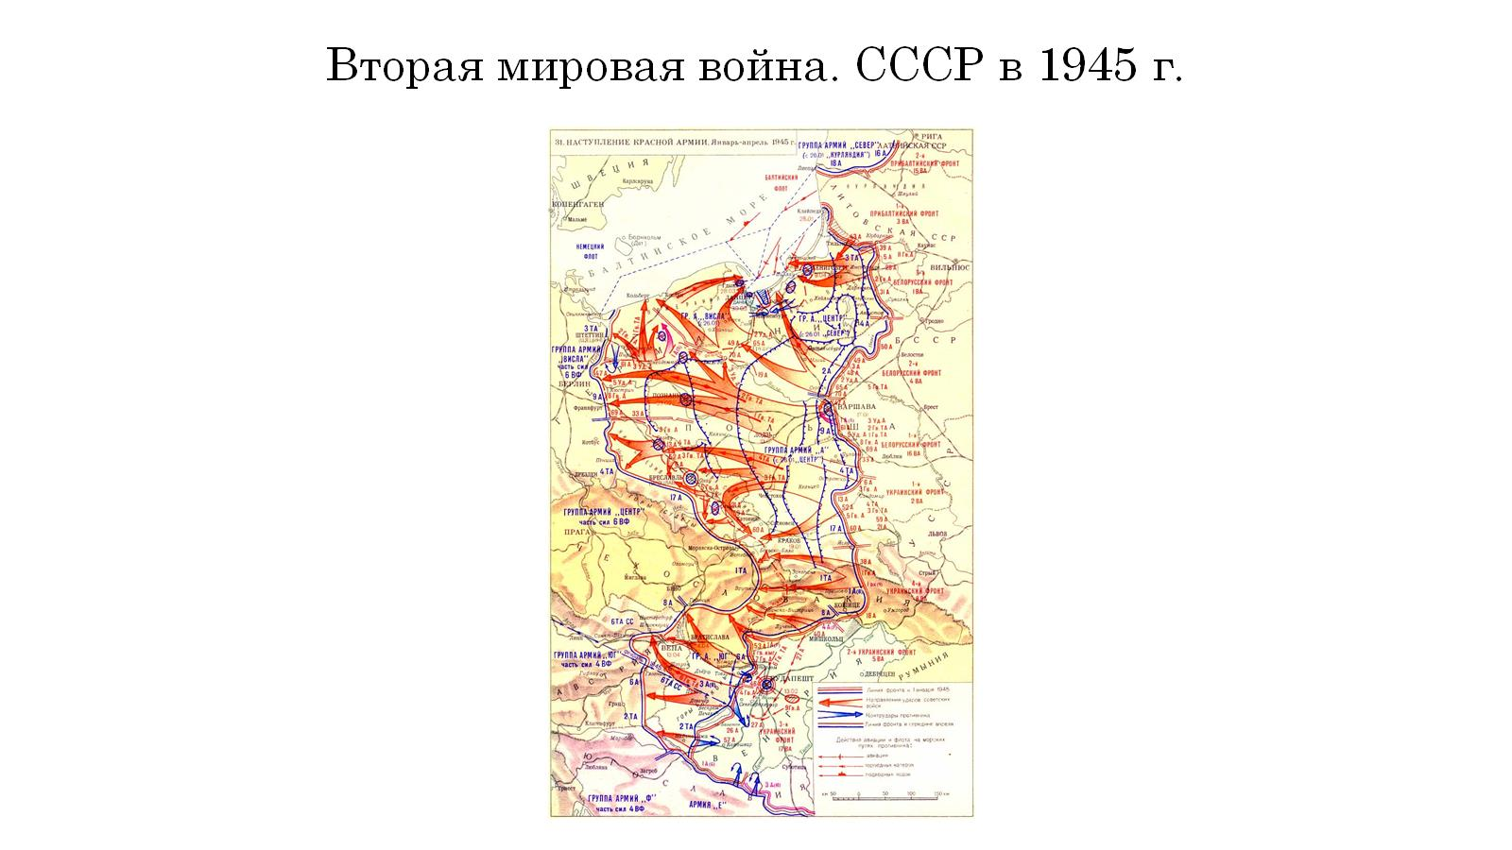
Вторая мировая война. СССР в 1945 г.

